Slide 1
« Волшебная посылка»
Воспитатель: Дворянкина С.М.

Slide 2
Цель: развивать эстетические чувства детей, содействовать возникновению положительного эмоционального отклика на красоту окружающего мира и созданию эмоционально-положительного климата в группе. Обеспечивать детям чувство комфорта и защищённости. Приобщать детей к праздничной культуре. Содействовать созданию обстановки общей радости, хорошего настроения.

Slide 3
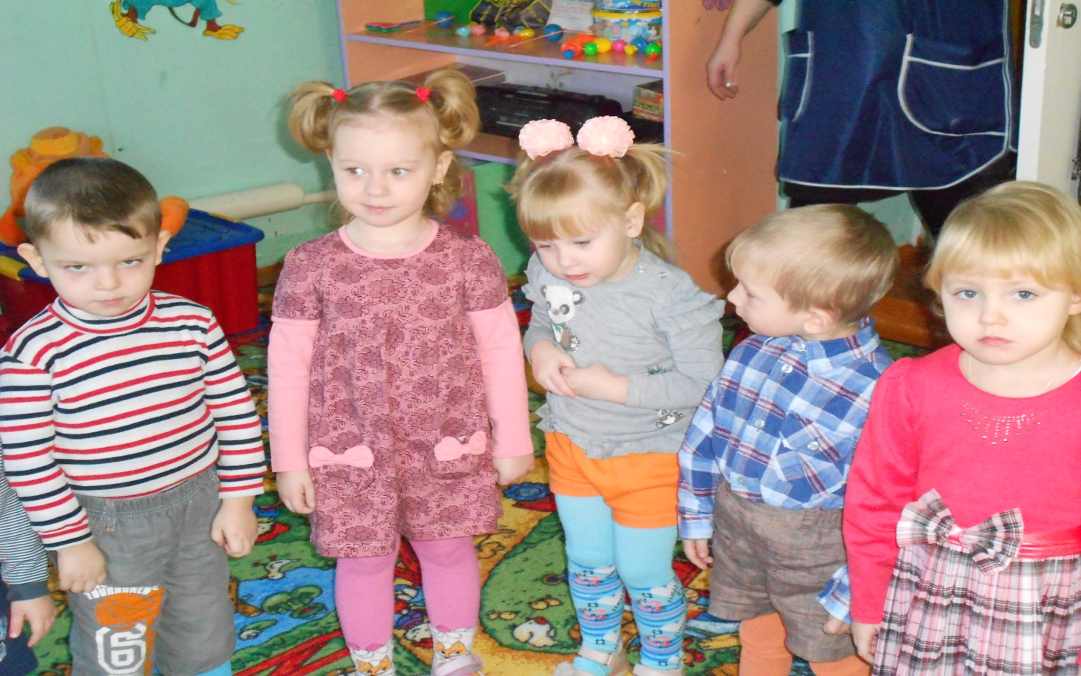
Скоро праздник! Новый год!
Дед Мороз посылки шлёт!

Slide 4
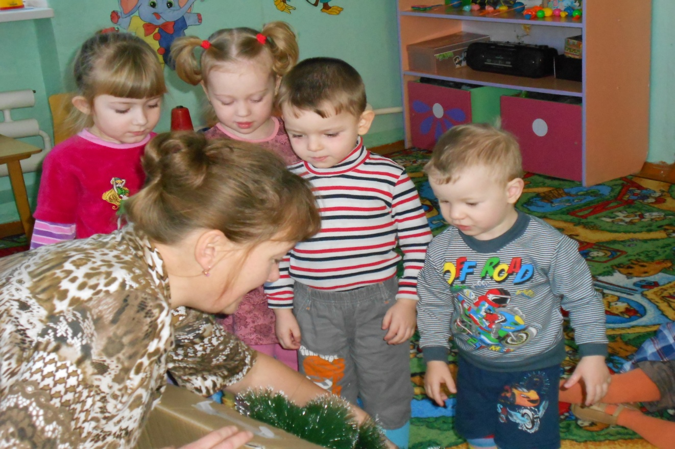
Вот так чудо!
Дедушка Мороз ёлочку прислал.

Slide 5
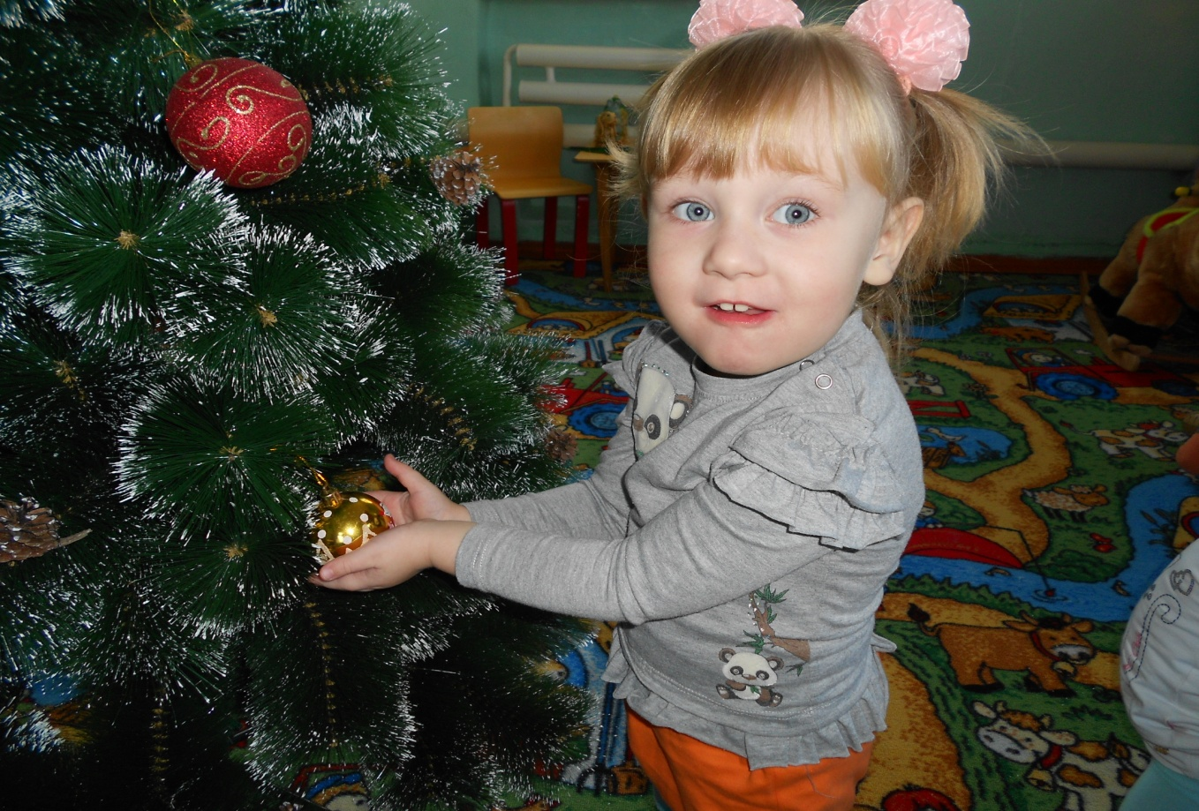
Украсим нашу ёлочку красивыми шарами.

Slide 6
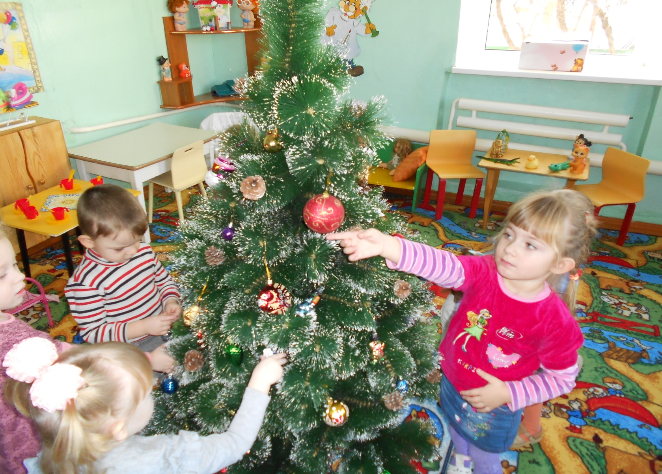

Slide 7
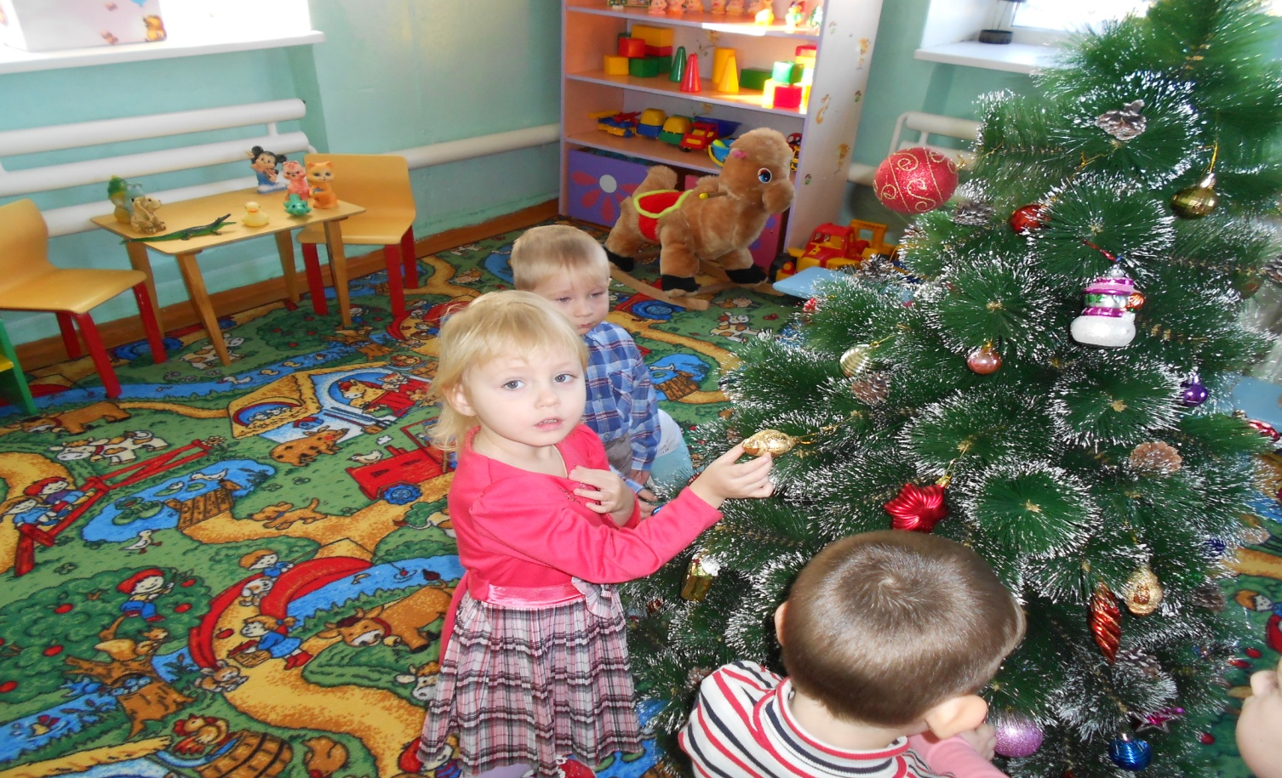
Вот так чудо! Вот так радость! Встанем все мы в хоровод и весёлой звонкой песней дружно встретим Новый год!

Slide 8
Приобщайте детей к праздничной культуре

